Slide 1
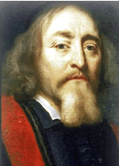
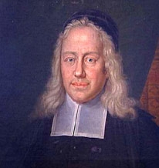
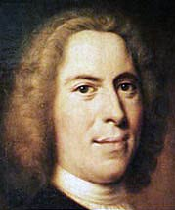
德國敬虔主義
施本爾
富朗開
新生鐸夫

Slide 2
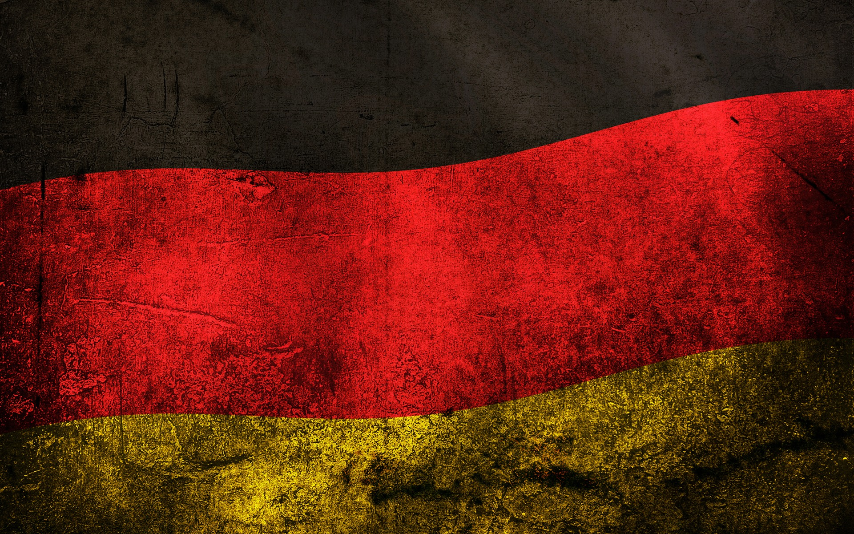
內容一覽
馬丁路德年代後歷史背景
敬虔主義的特色
敬虔主義的實行
敬虔主義 vs 正統路德主義
兩位敬虔主義代表人物及其供獻
反思

Slide 3
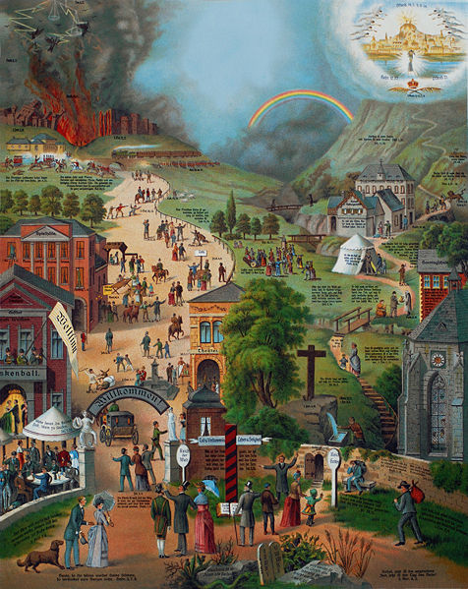
背景
改教運動進入「正統主義時代」
伽里略等科學家引進的「啟蒙主義」／「唯理主義」
羅馬天主教與更正教的「三十年戰爭」

Slide 4
改教運動進入「正統主義時代」
十六世紀：梅蘭希通(Philipp Melanchthon) 把路德教義帶進大學學院，同時注入古希臘哲學、文學基礎以及人文主義思想 ＊「路德宗的新經院哲學」(Lutheran scholasticism)
十七世紀：以系統和科學的方式整理，制定路德宗的神學體系與信條 ＊「正統路德宗」(Orthodoxie Luthertum)
十八世紀：只在理性上認知信仰,而不重視內心的信仰體驗，正統路德宗落入重視形式 ＊敬虔主義的興起(重視個人心靈經驗)

Slide 5
伽里略等科學家引進的「啟蒙主義」
由「天動說」至「地動說」的爭端
科學家、哲學家對宗教的挑戰 ＊「唯理主義」(Rationalism)
認為神的存在與人的思想相關 ＊笛卡兒(Rene Descartes)－「我思故我在」
多位基督徒科學家對信仰發表個人見解

Slide 6
「唯理主義」的影響
基督教基要真理的安危
神在世界中的存在
破除迷信的行動，消滅了靈巫法術
民主人權推翻極權統治
自由、平等、博愛等道德自覺運動
奴隸制度沒落

Slide 7
三十年戰爭（AD1618-1648)
羅馬天主教與更正教的戰爭
哈布斯堡王朝(天主教) vs 反哈布斯堡王朝(更正教)
哈布斯堡王朝-奧地利、西班牙、波蘭
反哈布斯堡王朝-法國、丹麥、瑞典、荷蘭、英國
四階段戰爭－兩敗俱傷－估計歐洲50％男性死亡
1648年雙方簽定《西發里亞條約》： 國家開始不再受宗教影響

Slide 8
敬虔主義特色
不是對唯理主義或自然神論的回應
針對改革教派過於注重教義信條和儀式
強調切身經歷推動重生、個人信心、宣教
1）道德、罪惡感與被赦感 2）靈修禱告的聖潔 3）對人類的同情 4）感情的情緒化表現， 5）聽道與唱詩時的熱誠。

Slide 9
敬虔主義的實行
主張確切實行路德宗的思想 1）家中聚集，一起讀聖經和禱告 2）聚會並非一人講、眾人聽，以「人人都是祭司」為原則，共同分享 3）重視聖經，認為讀經不重在知識，乃重在生命與餵養 4）聖經必須應用於實際的生活中，以活出聖潔、道德的生活

Slide 10
敬虔主義的實行
5）注重信徒悔改與重生的主觀經歷， 6）以基督為中心，經歷被祂的恩典所充滿 7）實行社會救濟，賙濟窮人和寡婦 8）極力推行海外佈道
＊＊僵化的路德教會，注入了一股新鮮的活力＊＊

Slide 11
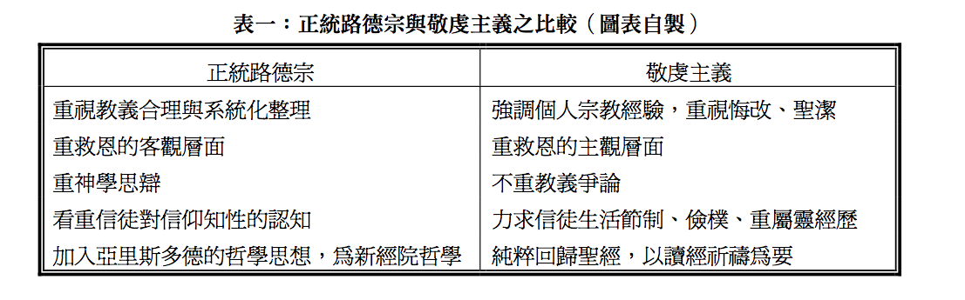

Slide 12
代表人物－施本爾
施本爾(Philip Jacob Spener，1635~1705年)
路德派信義宗的牧師，日耳曼敬虔主義創始人
深感教會極需改革－三十年戰爭動亂與靈性低落
建立「敬虔小會」(Collegia Pietatis)，聚集一小群信徒每星期兩次在他家中讀經、祈禱，彼此鼓勵追求活潑的信仰生活
1675年出版《敬虔願望》(Pia Desidera) 提出復興路德派的六項建議

Slide 13
施本爾復興路德派的六項建議
1）個人精讀聖經 2）恢復信徒皆為祭司的真理與實行 3）不僅有聖經知識，也有愛心的行為與生活 4）讀經不重在教義的辯論，乃重在尋求真理 5）需以崇高的道德標準重組大學 6）復興福音講台，廣傳福音

Slide 14
代表人物－富朗開
富朗開 (August Herman Francke，1663~1727年）
把敬虔主義運動發揚光大
把哈勒大學(University of Halle)作成敬虔運動的中心
造就了很多的傳教士－新生鐸夫
創辦兒童教養院、聖經學院、拉丁學校、孤兒院、救濟中心、醫療所、印刷聖經的出版機構
救濟窮人，並且興辦教育
受教育的學生2200名， 134名的孤兒受照顧。

Slide 15
哈勒敬虔運動的影響
加強海外宣教的熱忱
1705年丹麥國王徵召到印度開展的傳教士中，就有兩位哈勒的學生
18世紀哈勒教育機關差出了超過60名海外宣教士
士瓦次(Schwwartz)，畢生於印度傳道，直到逝世
激烈敬虔派信徒亞爾諾德(Gottfried Arnold)於1699年發表《中立的教會與異端史觀》，認為不能因當代潮流而判定異端，必須深入其思想。
相較於當時普遍駁斥與主流教會不符的教會歷史無疑是一大進步。

Slide 16
反思
什麼是敬虔？馬丁路德不敬虔嗎？
把基督教帶進學術層面好不好？
正統路德主義和敬虔主義都和教育拉上關係，為什麼敬虔主義者卻能教出許多宣教士？為什麼？
現在需要敬虔運動去改善教會嗎？
教會一直在更新而變化，我個是否真敬虔？
香港教會現在缺的是什麼，有什麼可以補上？

